Slide 1
Airdnd
숙소들을 올리고, 예약할 수 있는
커뮤니티 플랫폼
Java A-4 SK Didimdol 4th
김형륙, 박혜지, 양정일, 이다예, 이한상

Slide 2
INDEX
01 프로젝트 개요
02 다이어그램
03 화면구성
04 시연
05 개발 후기

Slide 3
01 프로젝트 개요
02 다이어그램
03 화면구성
04 시연
05 개발 후기

Slide 4
프로젝트 개요
개발기간
2017.7.21 ~ 2017.8.14
개발목적
Spring을 이용한 개인 역량 강화
숙박지를 등록하고 예약할 수 있는 플랫폼 사이트 제작

Slide 5
프로젝트 개요
역할분담
김형륙 : 검색결과, 상세정보, 마이페이지 구축
박혜지 : 인덱스, 숙박지 리스트 및 등록 페이지 구축
양정일 : 로그인, 회원가입 페이지 구축
이다예 : 예약리스트, 예약수정 페이지 구축
이한상 : DB구축 및 연동, PM

Slide 6







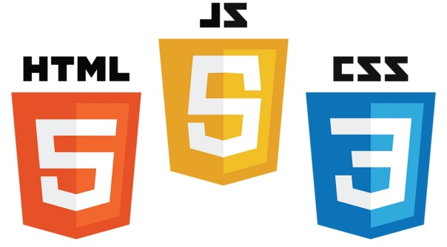


프로젝트 개요
사용언어 및 기술

Slide 7
01 프로젝트 개요
02 다이어그램
03 화면구성
04 시연
05 개발 후기

Slide 8
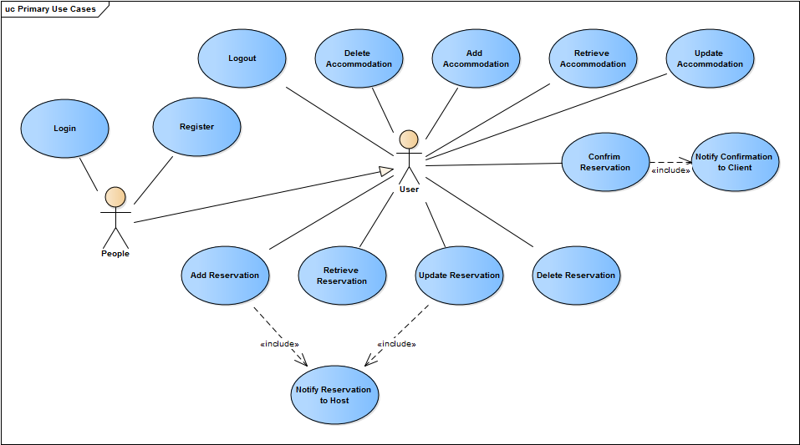
USE CASE DIAGRAM

Slide 9
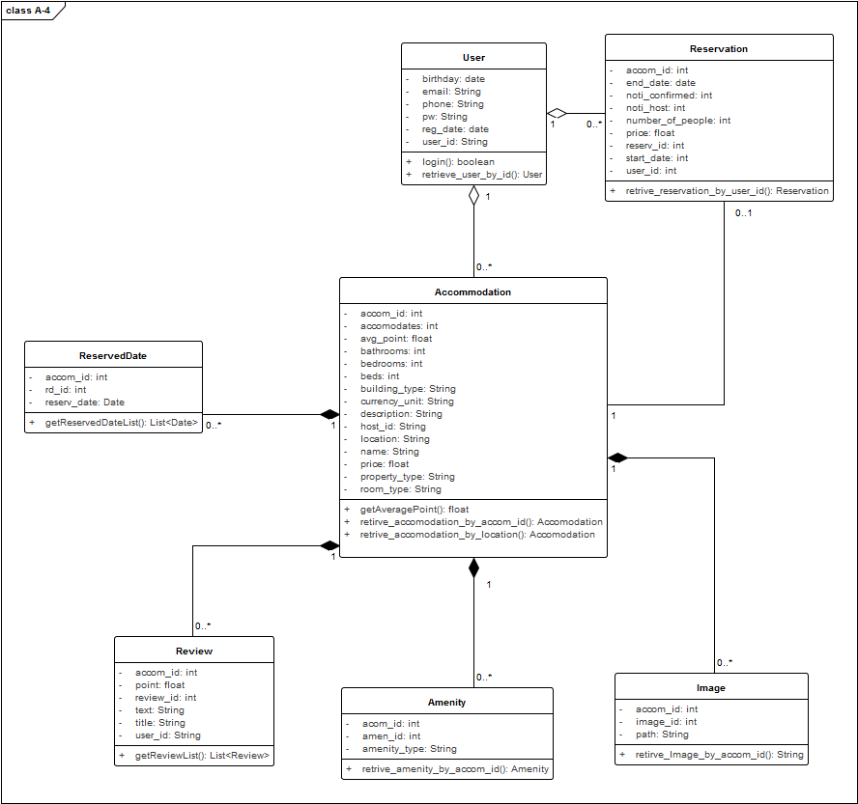
CLASS DIAGRAM

Slide 10
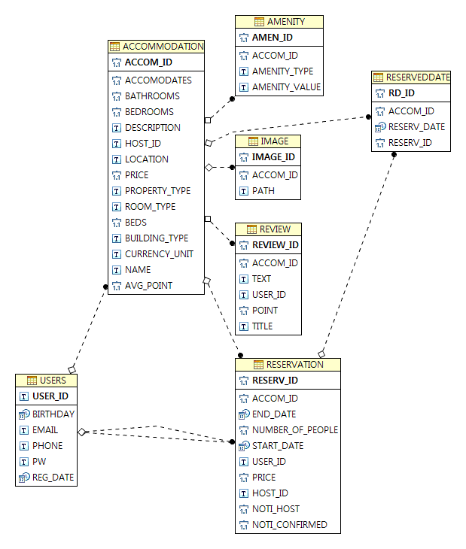
DB구성

Slide 11
01 프로젝트 개요
02 다이어그램
03 화면구성
04 시연
05 개발 후기

Slide 12
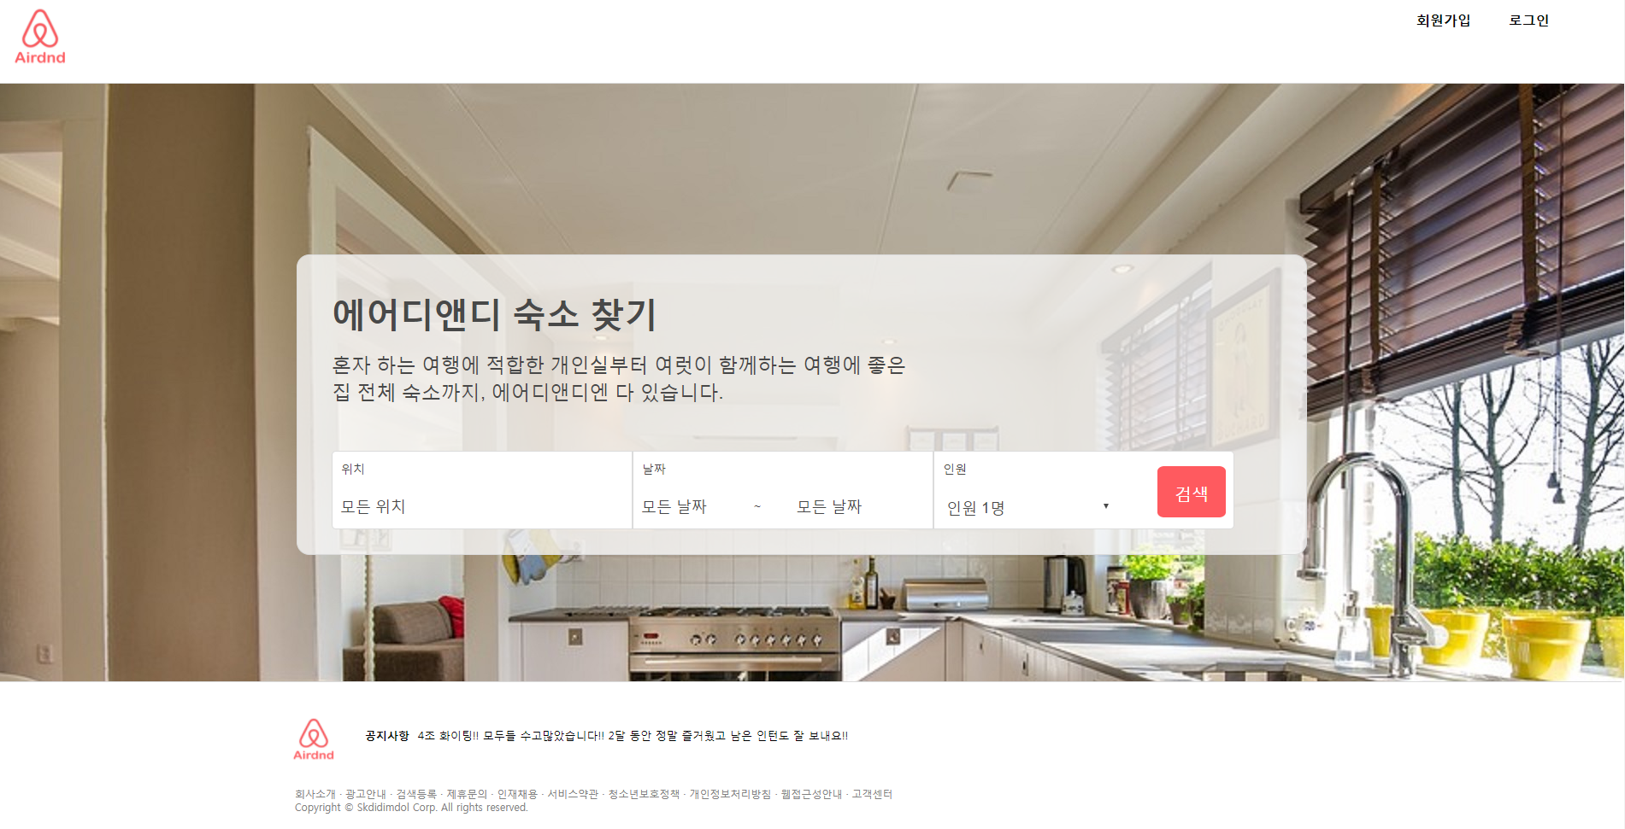
화면구성
메인 페이지

Slide 13
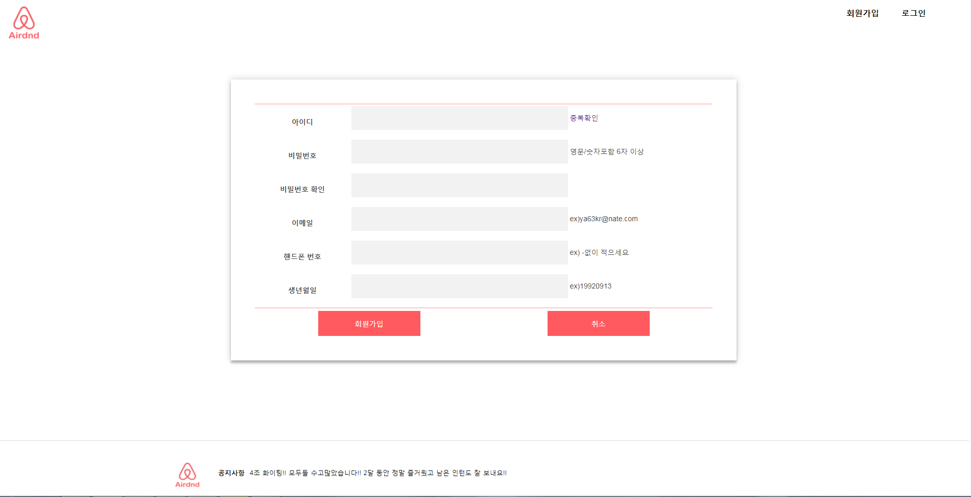
화면구성
회원가입 페이지

Slide 14
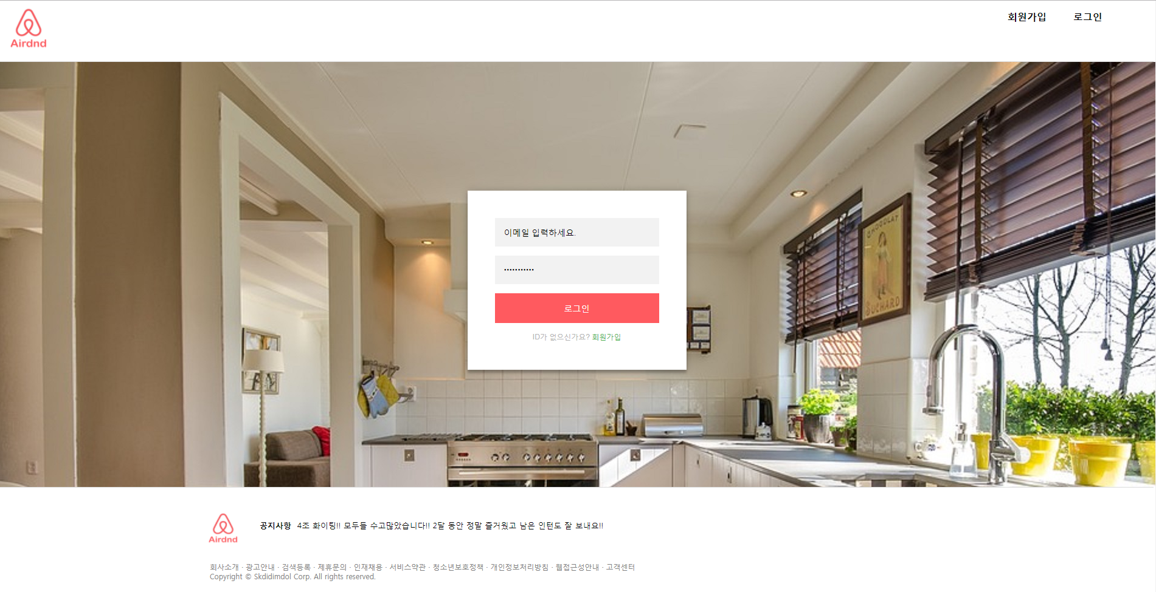
화면구성
로그인 페이지

Slide 15
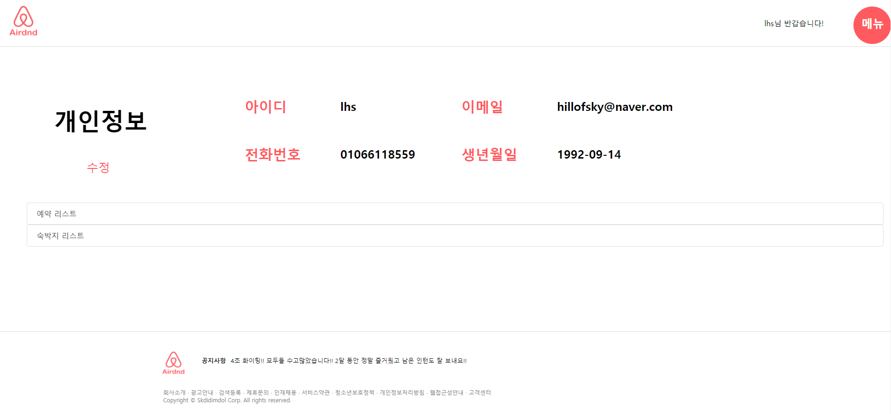
화면구성
마이 페이지

Slide 16
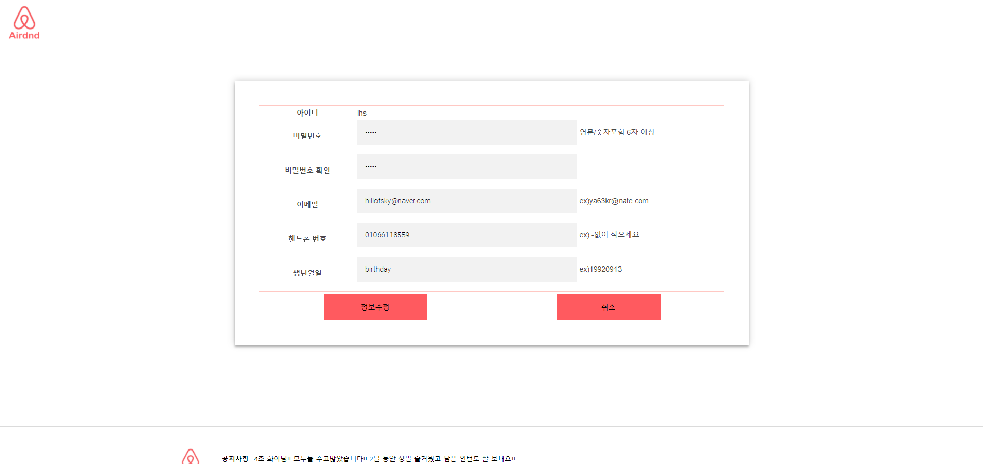
화면구성
개인정보 수정 페이지

Slide 17
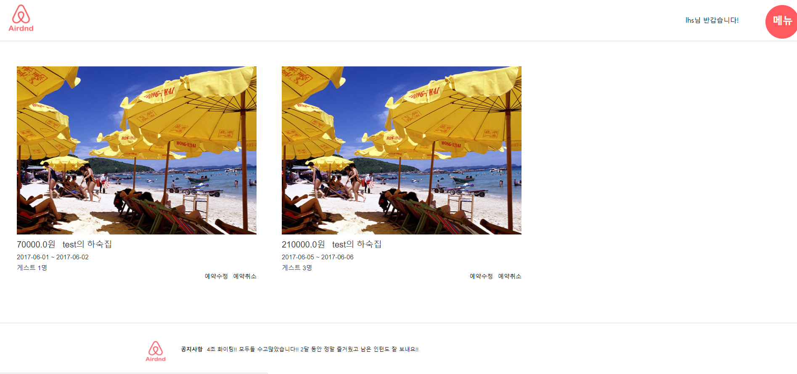
화면구성
예약리스트 페이지

Slide 18
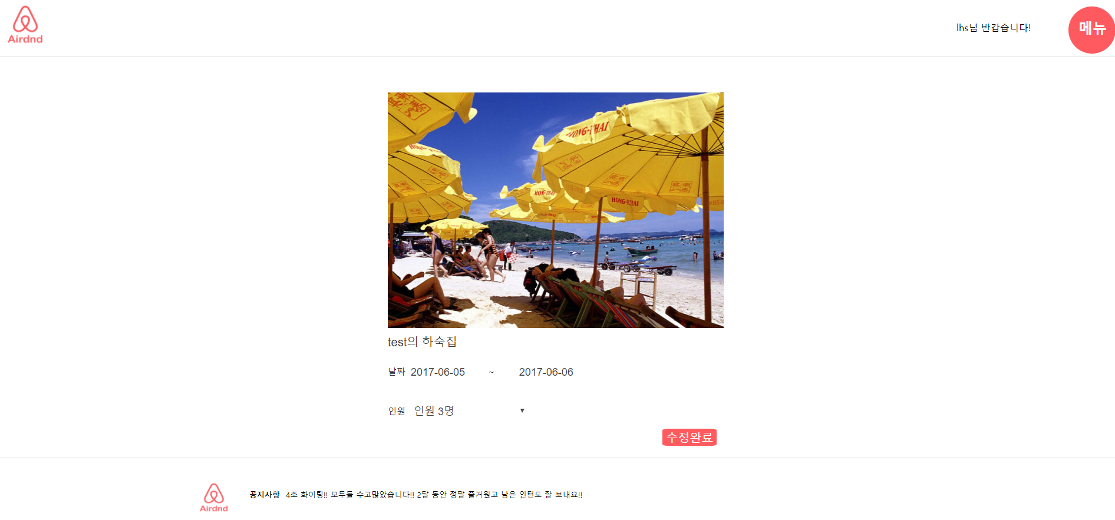
화면구성
예약 수정 페이지

Slide 19
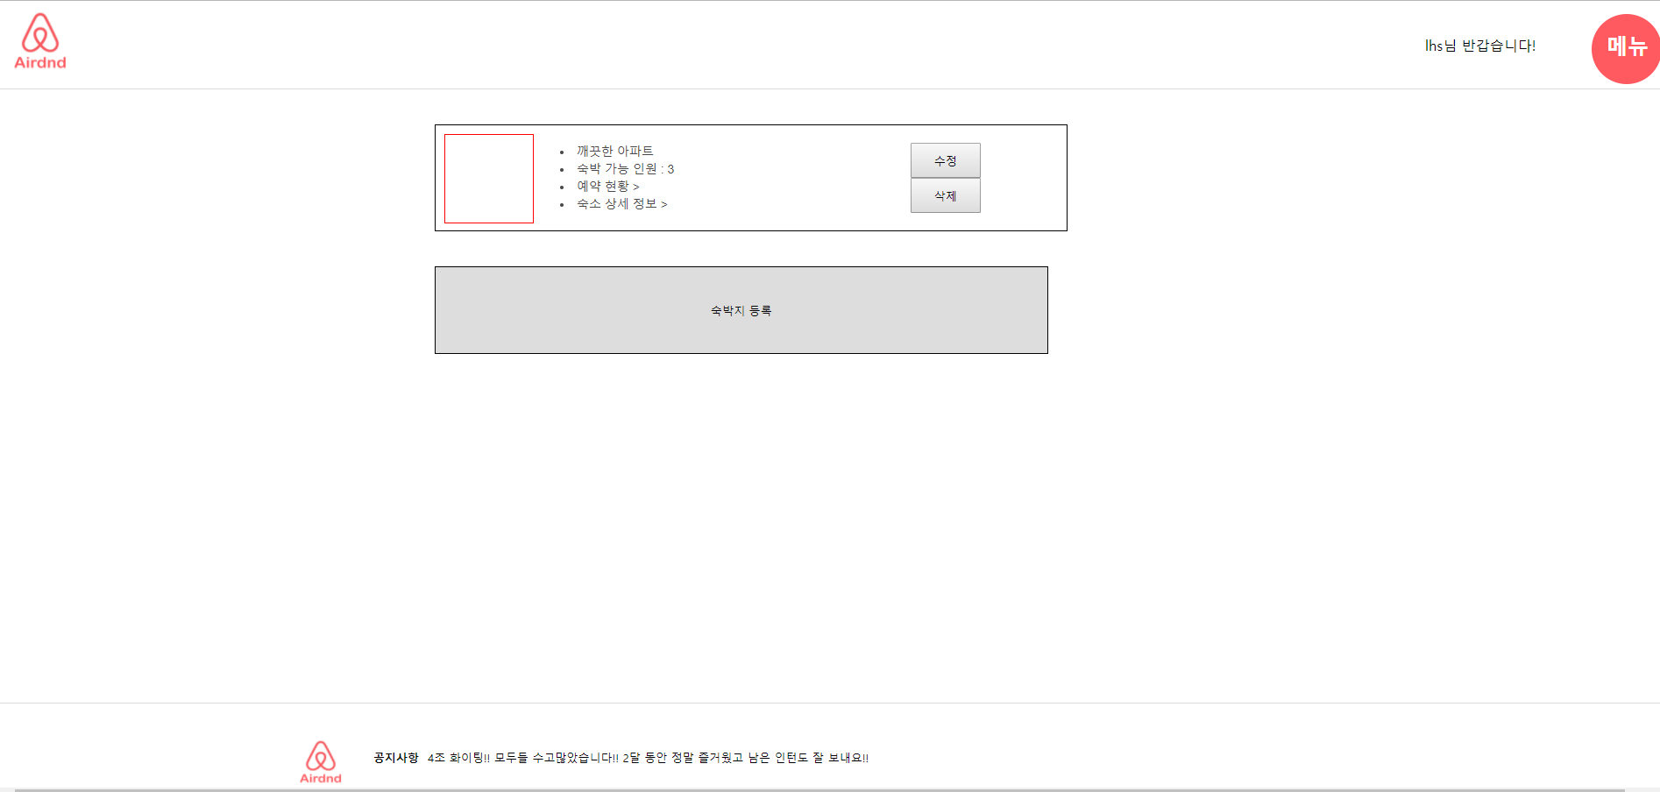
화면구성
숙박지리스트 페이지

Slide 20
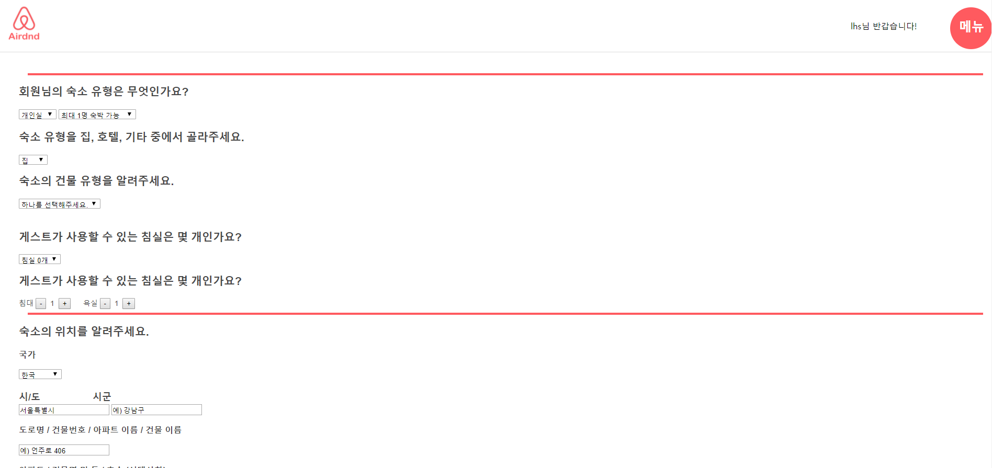
화면구성
숙박지 등록 및 수정 페이지

Slide 21
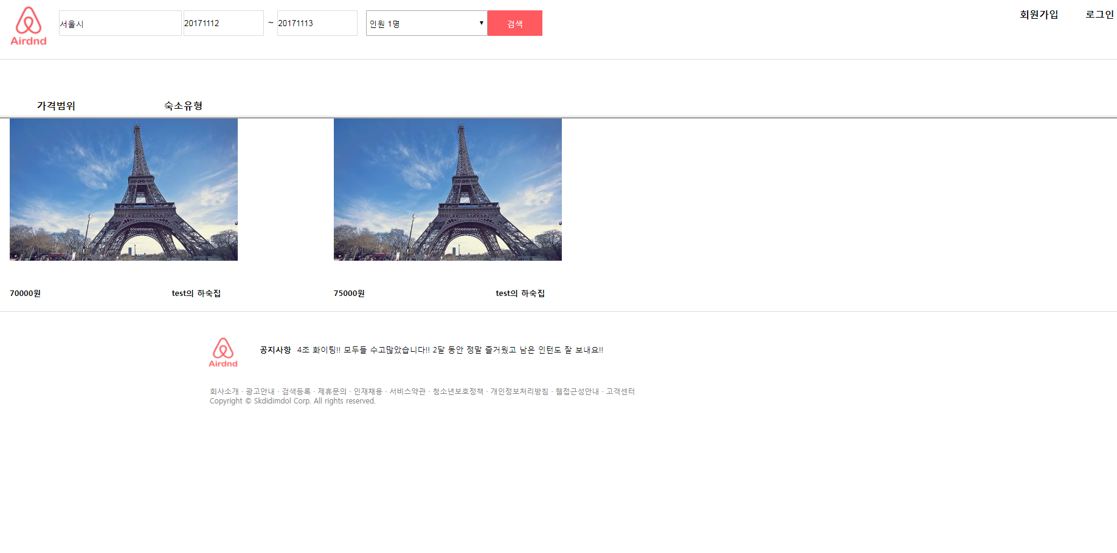
화면구성
검색 결과 페이지

Slide 22
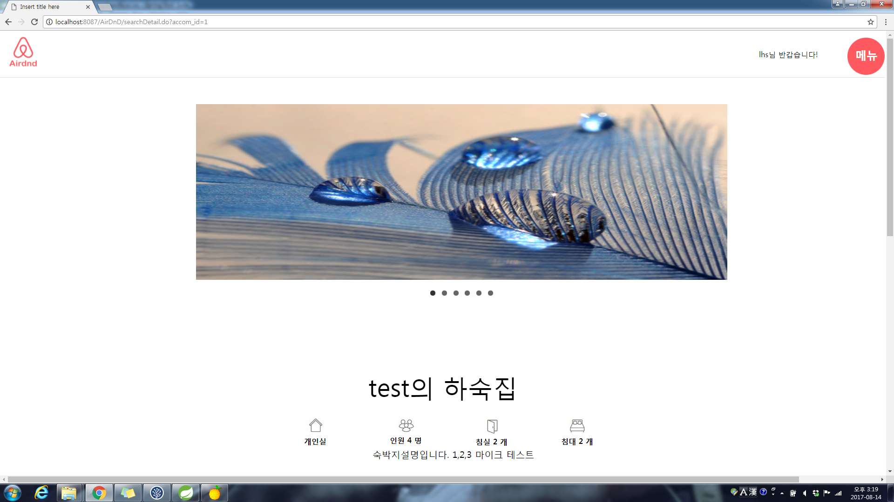
화면구성
숙박 상세 정보 페이지

Slide 23
01 프로젝트 개요
02 다이어그램
03 화면구성
04 시연
05 개발 후기

Slide 24
시연

Slide 25
01 프로젝트 개요
02 다이어그램
03 화면구성
04 시연
05 개발 후기

Slide 26
개발후기
아쉬웠던 점
예약시 호스트의 승인을 받아야 예약이 되는 시스템을 구현하지 못함
예약자가 예약 신청을 보내면 호스트가 해당 예약 상황을 보고
승인 혹은 거절을 한 뒤 이 정보를 예약자에게 보내는 시스템을 구현하지 못 함
결제시스템을 구현하지 못함
홈페이지 디자인을 구체적으로 구현하지 못함
숙소에 관한 이미지를 여러 개 UPLOAD하는 부분을 구현하지 못함
개인 발표
개인 소감

Slide 27


개발후기

Slide 28
개발후기
언어의 유연성에서 오는 편리함
서블릿, beans, XML 설정등의 오버헤드가 없음
개발과 프로토타이핑이 빠름

Slide 29
개발후기
느낀점?
앞으로?
동료들에게
강사님께
A
♡
A
♣
A
♠
A
◇

Slide 30
END

